Slide 1
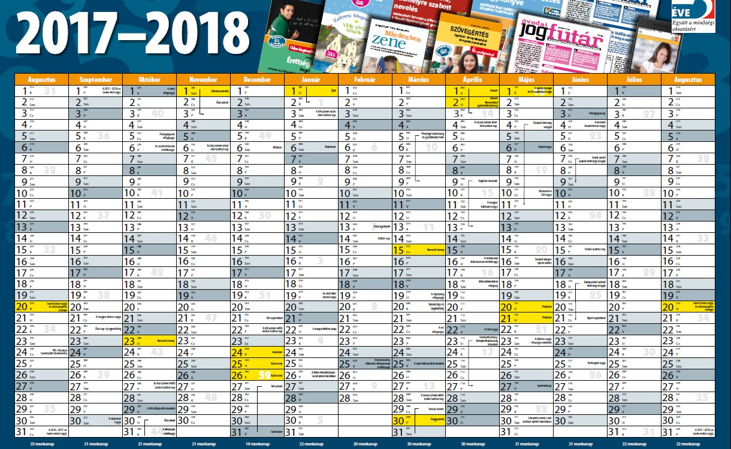
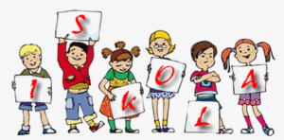
Szeptember 1.
Nem az első nap a nehéz, hanem az, amikor rádöbben felnőtt és gyerek, hogy még vár rá 179 nap…az iskolában

Slide 2
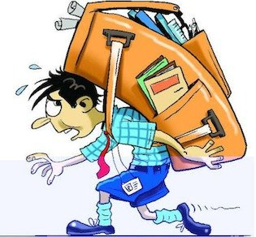
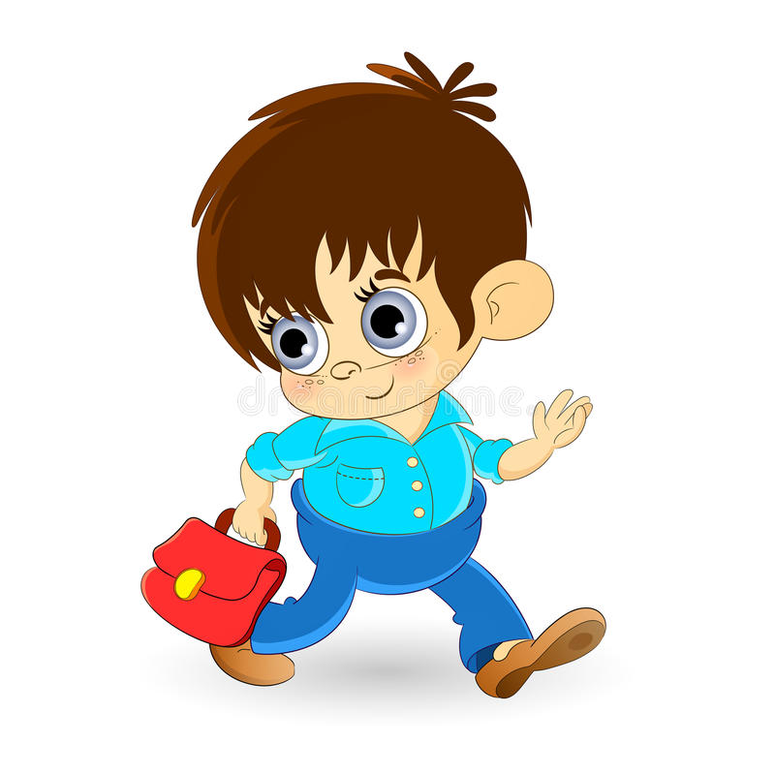
az iskolatáska…
Van akinek nehéz
Van akinek könnyű

Slide 3
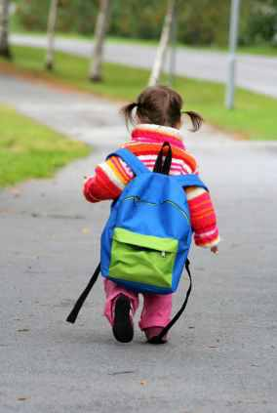
A kezdés (az újrakezdés) megterhelő lelkileg – fizikailag
Felnőttnek (is)
Visszarázódás (kötöttség)
Látszólag megnő a felelősség – önmaga és gyermeke(i)
Évszakváltás
Diáknak (is)
Új helyzet (elsős) vagy visszarázódás
Kötöttség: napirend (korán kelés stb.)
Megfelelés: iskola, felnőtt, diáktárs

Slide 4
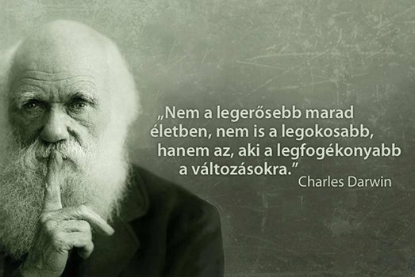
Alkalmazkodás
Idő: az újrakezdés min. 2 hét! Az új elkezdése (első osztály, iskolaváltás, tanárváltás) 1 hónap
Türelem: magammal és másokkal.
Segítség: észre kell venni, hogy kinek kell. Van akit „túlpörög”, van aki „magába zuhan”.

Slide 5
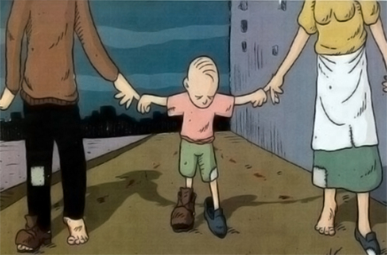
Elfogadó légkör
Ha elfogadod a gyermekedet olyannak, amilyen, azzal tudod a legjobban erősíteni az önbecsülését. Legalább otthon kapja meg a feltétlen elfogadást, ha már az iskolában olyan sok feltételnek kell megfelelnie.

Slide 6
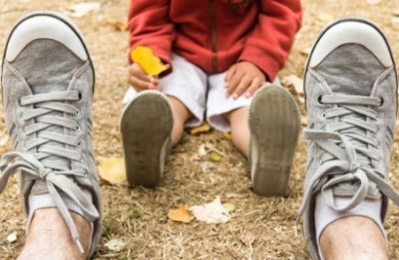
Kommunikáció
Beszélgessetek sokat!
Még ha a gyermeked nem is túl beszédes, vagy éppen abban a korban van, amikor inkább a barátaival mintsem a szüleivel osztja meg a gondolatait, legyél képben arról, hogy mi történik vele. Mi az, ami feldobja és mi az, ami lelombozza. Hogyan telnek a napjai, kik a barátai, mi érdekli. Így biztosan észreveszed, ha valami nem stimmel vele.

Slide 7
Biztatás
Ne arra legyél kíváncsi, hogy mit nem tud (azt az iskola majd úgyis kideríti), hanem vedd észre, hogy mi az, ami jól megy neki és abban erősítsd. Segíts neki kideríteni, hogy mi az, amiben sikereket tud elérni és támogasd!

Slide 8
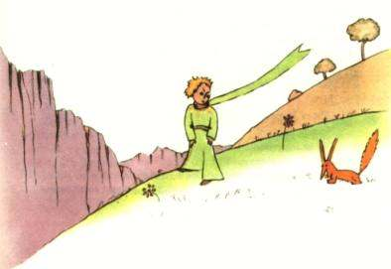
Felelősségvállalás
Az iskola a gyerek dolga, nem érdemes beleszólni. A gyermeked iskolai teljesítménye nem téged minősít, nem attól vagy jó szülő, ha kitűnő tanulót és kiváló sportolót nevelsz. Ha nem ír leckét vagy otthon felejti a tornacipőjét azért vállalja ő a felelősséget!

Slide 9
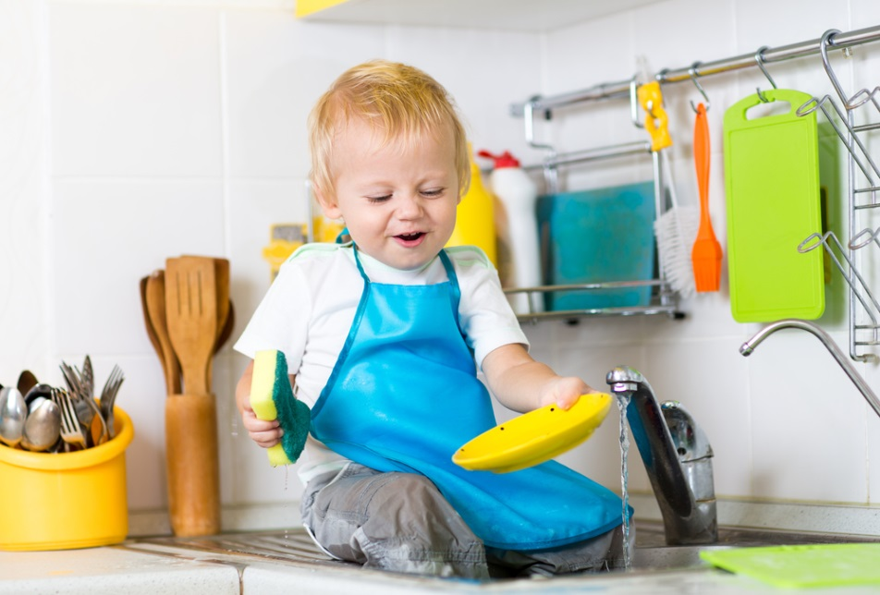
Önállóság
Engedd önálló döntéseket hozni. Legyen beleszólása a saját életébe. Add meg neki az életkorának megfelelő szabadságot.
Ez persze nagy odafigyelést igényel a szülő (pedagógus)részéről. Ha jól dönt dicsérd
meg, ha rosszul dönt
jelezd neki!

Slide 10
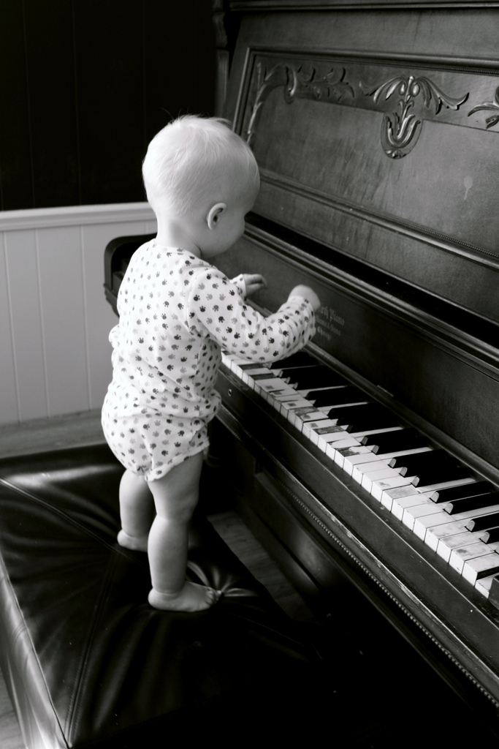
Elegendő szabadidő
Ne hajszold túl! Nem szükséges minden délután különórára járni. Pl. minél később kezd el zongorázni, annál később hagyja abba.
Válasszon Ő érdeklődésének megfelelő különórát, mert azt fogja szeretni. Ha lehetséges az idegen nyelv kiválasztását is bízd rá (kicsit azért lehet segíteni…)

Slide 11
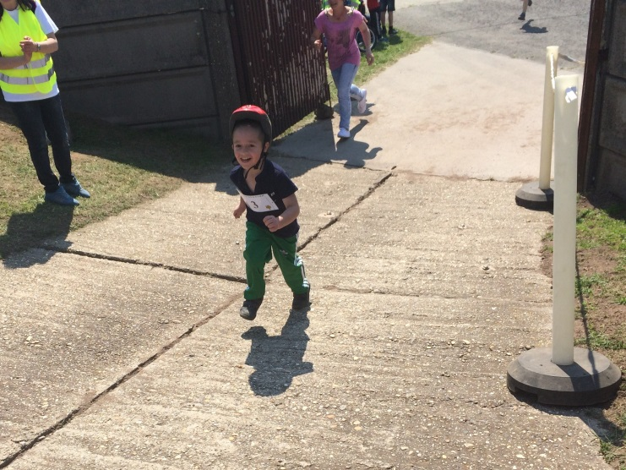
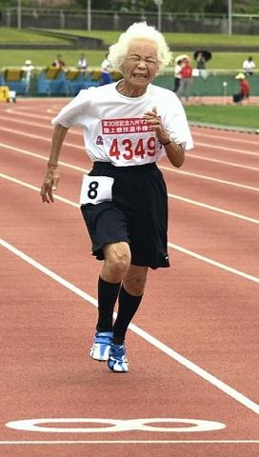
Sok mozgás - sport
Feltétlenül sportoljon. Nem lehet eleget hangsúlyozni a mozgásnak mind a testre, mind pedig a lélekre gyakorolt jótékony hatását. Nem kell versenyezni, de a rendszeres sportra megéri időt szakítani.
A testnevelés a sport és a mozgás szeretetéről (megszerettetéséről) szóljon. A megfelelő sportág akár élethosszig űzhető…

Slide 12
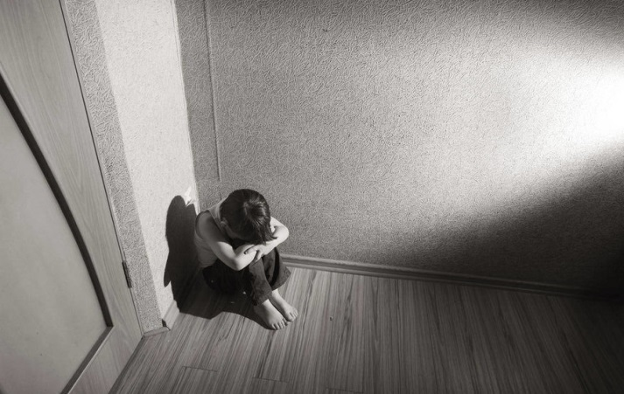
Vedd észre, járj utána és kezeld a problémát!
Hangulatingadozás (kamaszkor!)
Intenzív érzelmi kitörés
Depresszió (szorongás, alvászavar)
Has-, fejfájás
Gyakori megbetegedés
Étkezési zavarok
Egyedül nem megy… Szakember segítsége

Slide 13
Fel a fejjel!
Az első tanítási szünet napja:
Október 23. hétfő

